Slide 1


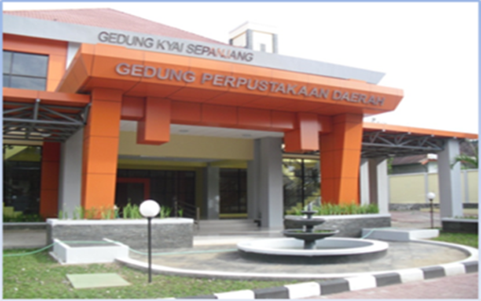
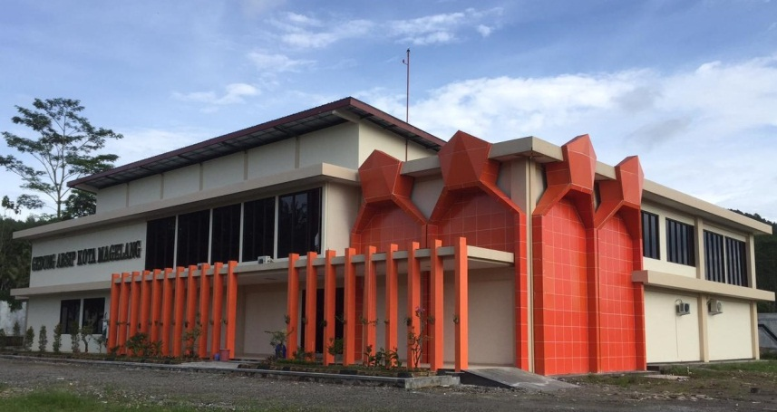
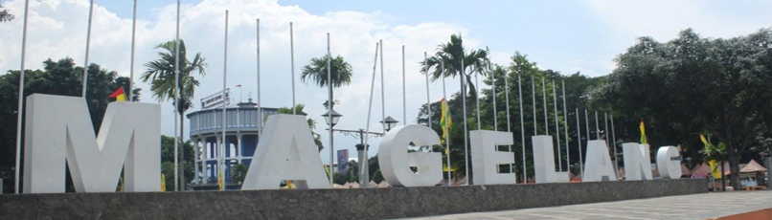
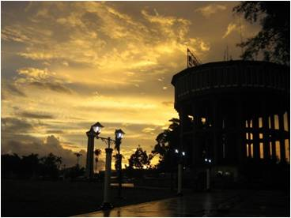
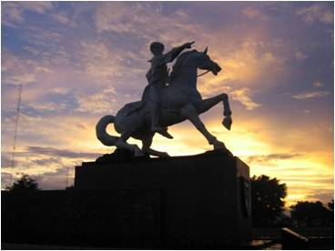
DINAS PERPUSTAKAAN DAN KEARSIPAN
KOTA MAGELANG
Data Penyaji Paparan
Nama : Drs. ISA ASHARI, MSi
Jabatan : Kepala Dinas
Instansi : Dinas Perpustakaan dan Kearsipan Kota Magelang
VISI:
MAGELANG SEBAGAI KOTA JASA YANG MODERN DAN CERDAS DILANDASI MASYARAKAT SEJAHTERA DAN RELIGIUS

Slide 2


DINAS PERPUSTAKAAN DAN KEARSIPAN
KOTA MAGELANG
“IMPLEMENTASI
SISTEM AKUNTABILITAS KINERJA INSTANSI (SAKIP)
DINAS PERPUSTAKAAN DAN KEARSIPAN KOTA MAGELANG”.
VISI:
MAGELANG SEBAGAI KOTA JASA YANG MODERN DAN CERDAS DILANDASI MASYARAKAT SEJAHTERA DAN RELIGIUS

Slide 3
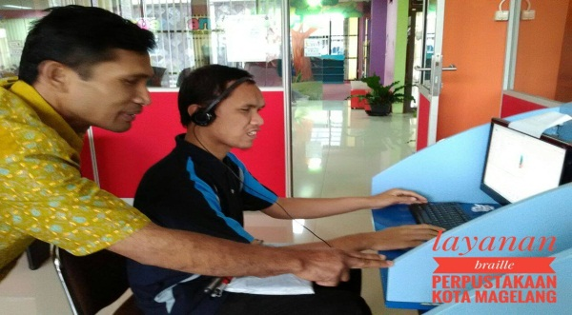
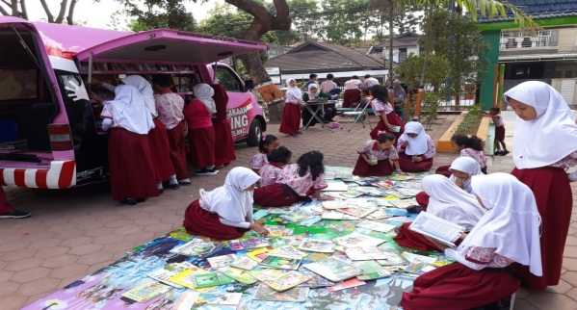
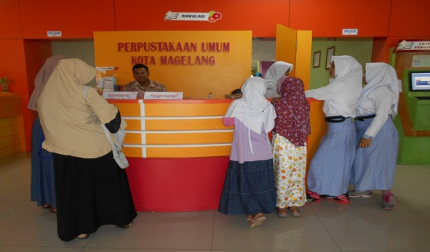
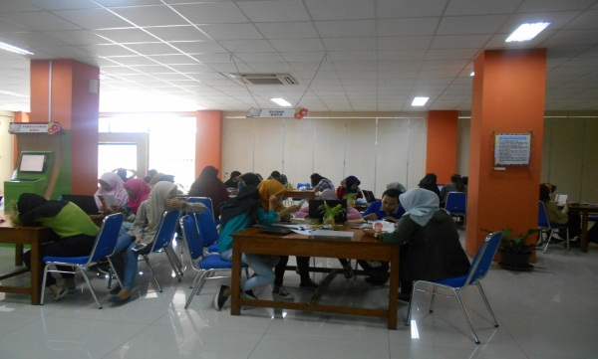

PEMERINTAH KOTA MAGELANG
DINAS PERPUSTAKAAN DAN KEARSIPAN
Outline Paparan :
Keterkaitan RPJMD
dan Renstra
Keterkaitan IKU OPD – Indikator Program
Matrik Renstra OPD – Target Kinerja Sasaran 2016-2021
Cascading Kinerja
Capaian Kinerja Indikator Tujuan, Sasaran (IKU) dan Program 2016-2020
Akuntabilitas Kinerja Anggaran 2019
Progress Kinerja s/d TW IV (Monev Renaksi PK , Monev RKPD)
Implementasi SAKIP Kota Magelang

Slide 4
KETERKAITAN RPJMD DAN RENSTRA
DINAS PERPUSTAKAAN DAN KEARSIPAN
PEMERINTAH KOTA MAGELANG
RPJMD KOTA MAGELANG
VISI : Magelang sebagai Kota Jasa yang Modern dan Cerdas dilandasi Masyarakat Sejahtera dan Religius
MISI I | MISI II
Meningkatkan sumber daya manusia aparatur yang berkualitas dan profesional dengan mengoptimalkan kemajuan teknologi sebagai dasar terciptanya pemerintahan daerah yang bersih serta tanggapterhadap pemenuhan aspirasi masyarakat, mampu meningkatkan dan mengelola potensi daerah dalam rangka efektifitas dan efisiensi pelayanan kepada masyarakat di dukung partisipasi masyarakat dalam rangka meningkatkan kesejahteraan masyarakat | Mengembangkan dan mengelola sarana perkotaan dan sarana pelayanan dasar di bidang pendidikan, kesehatan dan perdagangan yang lebih modern serta ramah lingkungan
TUJUAN MISI I | TUJUAN MISI II
1. Meningkatkan layanan arsip yang mendukung tata pemerintahan dengan pemerintahan dengan memanfaatkan teknologi dan menuju Smart City. 2. Meningkatnya SDM pengelola kearsipan. 3. Meningkatnya OPD yang melaksanakan arsip baku. 4. Meningkatnya pemeliharaan sarana dan prasarana arsip. 5. Meningkatnya arsip daerah yang dapat diselamatkan dan dilestarikan. | 1. Meningkatnya koleksi judul bahan pustaka 2. Meningkatnya jumlah koleksi bahan pustaka 3. Meningkatnya SDM pengelola perpustakaan 4. Meningkatnya jumlah perpustakaan dan pemustaka yang aktif 5. Meningkatnya promosi layanan perpustakaan
SASARAN MISI I | SASARAN MISI II
1. Meningkatkan layanan arsip yang mendukung tata pemerintahan dengan pemerintahan dengan memanfaatkan teknologi dan menuju Smart City, mempunyai 1 sasaran yaitu tersedianya layanan arsip 2. Meningkatnya SDM pengelola kearsipan mempunyai 1 sasaran yaitu tersedianya SDM pegelola kearsipan. Meningkatnya OPD yang melaksanakan arsip baku mempunyai 1 sasaran yaitu terlaksananya arsip baku di OPD. Meningkatnya pemeliharaan sarana dan prasarana arsip yang mempunyai 1 sasaran yaitu terpeliharanya sarana dan prasarana arsip. Meningkatnya arsip daerah yang dapat diselamatkan dan dilestarikan yang mempunyai 1 sasaran yaitu terselamatkannya arsip daerah. | 1. Meningkatnya koleksi judul bahan pustaka mempunyai 1 sasaran yaitu tersedianya buku-buku koleksi bahan pustaka secara variatif 2. Meningkatnya jumlah koleksi bahan pustaka mempunyai 1 sasaran yaitu memenuhi kebutuhan bahan bacaan bagi pemustaka 3. Meningkatnya SDM pengelola perpustakaan yang mempunyai 1 sasaran yaitu tersedianya SDM pengelola perpustakaan. 4. Meningkatnya jumlah perpustakaan dan pemustaka yang aktif yang mempunyai 1 sasaran yaitu mendekatkan pelayanan pengunjung dan terdatanya perpustakaan yang aktif. 5. Meningkatnya promosi layanan perpustakaan yang mempunyai 1 sasaran yaitu tersedianya promosi layanan perpustakaan dalam menggerakan minat baca
Implementasi SAKIP Kota Magelang

Slide 5
RENSTRA DINAS PERPUSTAKAAN DAN KEARSIPAN
TUJUAN :
Mengoptimalkan tugas pokok, fungsi dan peran Dinas Perpustakaan dan Kearsipan Kota Magelang sebagai lembaga teknis dalam rangka mencapai target Rencana Pembangunan Jangka Menengah Daearah (RPJMD) Kota Magelang Tahun 2016-2021. Sebagai dokumen perencanaan teknis, strategis dan sebagai alat koordinasi sinkronisasi pelaksanaan pembangunan di bidang urusan perpustakaan dan tata kearsipan Organisasi Perangkat Daerah (OPD) Dinas Perpustakaan dan Kearsipan Kota Magelang dengan stakeholders dan masyarakat Kota Magelang serta terintegrasi dengan Dinas Arsip dan Perpustakaan Provinsi Jawa Tengah, serta Pemerintah Pusat yaitu ANRI dan PERPUSNAS RI. Menjadi acuan dalam penyusunan Rencana Kerja Tahunan Dinas Perpustakaan dan Kearsipan Kota Magelang. dan Menyusun program strategis yang dijabarkan berdasarkan Rencana Pembangunan Jangka Menengah Daerah (RPJMD) dengan kewenangan Dinas Perpustakaan dan Kearsipan Kota Magelang sebagai dasar perencanaan program jangka menengah dan tahunan serta perencanaan kebutuhan anggaran. Menggambarkan kondisi saat ini dan masa mendatang selama 5 tahun ke depan. Mengaplikasikan visi dan misi Walikota dan Wakil Walikota Terpilih dalam perencanaan periode tahun 2016-2021 dalam RPJMD Kota Magelang 2016-2021. Mensinkronkan dan mengkoordinasikan pelaksanaan perencanaan pembangunan di bidang perpustakaan dan tata kearsipan pada Dinas Perpustakaan dan Kearsipan Kota Magelang. Menyusun tolok ukur evaluasi kinerja Dinas Perpustakaan dan Kearsipan Kota Magelang dan jajarannya secara proporsional pada periode 2016-2021.
INDIKATOR TUJUAN |  | INDIKATOR TUJUAN
Terwujudnya kualitas layanan perpustakaan menuju Standar Nasional Perpustakaan |  | Terwujudnya penyelenggaraan kearsipan dan pelayanan akses arsip yang berkualitas
SASARAN | SASARAN INDIKATOR | SASARAN | INDIKATOR SASARAN
Meningkatnya koleksi, kualitas layanan dan penyelenggaraan perpustakaan umum daerah | Prosentase kunjungan perpustakaan Prosentase perpustakaan aktif. | 1. Terwujudnya penyelenggaraan kearsipan dan pelayanan akses arsip yang berkualitas | Cakupan pelayanan akses arsip Prosentase penyelamatan arsip
Dilaksanakan oleh Urusan Bidang Perpustakaan |  | Dilaksanakan oleh Urusan Bidang Kearsipan

Slide 6
Keterkaitan IKU OPD – Indikator Program
RENSTRA OPD
Implementasi SAKIP Kota Magelang

Slide 7


Slide 8
MATRIK RENSTRA ~ Target Kinerja Sasaran dari Tahun 2016-2021
DINAS PERPUSTAKAAN DAN KEARSIPAN
Implementasi SAKIP Kota Magelang

Slide 9



Slide 10

Cascading Kinerja & Anggaran Tahun 2020
(SASARAN 1) Bidang Perpustakaan
Terwujudnya kualitas layanan perpustakaan menuju Standar Nasional Perpustakaan
meningkatnya koleksi, kualitas layanan dan penyelenggaraan perpustakaan Umum Daerah
KEPALA DINAS
Prosentase kunjungan perpustakaan
KABID PENYELENGGARAA PERPUSTAKAAN
Prosentase peningkatan judul buku
Prosentase peningkatan jumlah buku
Persentase SDM pengelola perpustakaan yang berkompeten
Meningkatnya jumlah koleksi bahan bacaan
Meningkatnya jumlah pengunjung perpustakaan
KASIE PENGOLAHAN, LAYANAN DAN PELESTARIAN BAHAN PUSTAKA
PROGRAM PENGEMBANGAN BUDAYA BACA DAN PEMBINAAN PERPUSTAKAAN
Pengembangan minat dan budaya baca
Penyediaan bahan pustaka perpustakaan umum daerah
Pengadaan peralatan kerja perpustakaan
Pameran dan Bursa Buku
Pengelolaan Buku perpustakaan
Layanan Perpustakaan Keliling
Peningkatan pelayanan perpustakaan
Promosi Minat Baca
Penyusunan Buletin
Resensi Buku
68.454.000
133.280.000
15.000000
253.290.000
34.521.000
48.322.000
207.456.000
75.590.000
20.860.000
25.298.000
Implementasi SAKIP Kota Magelang

Slide 11


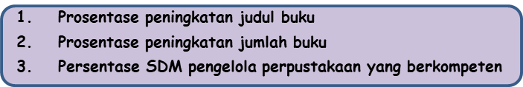


Cascading Kinerja & Anggaran Tahun 2020
(SASARAN 2) Bidang Perpustakaan
Terwujudnya kualitas layanan perpustakaan menuju Standar Nasional Perpustakaan
meningkatnya koleksi, kualitas layanan dan penyelenggaraan perpustakaan Umum Daerah
KEPALA DINAS
Prosentase perpustakaan aktif
KEPALA DINAS
KABID PENYELENGGARAA PERPUSTAKAAN
KASIE PENGEMBANGAN, PEMBINAAN DAN PEMBUDAYAAN PERPUSTAKAAN
Persentase SDM pengelola perpustakaan yang berkompeten
Meningkatnya SDM pengelola perpustakaan
Meningkatnya perpustakaan aktif dan memenuhi standar di Kota Magelang agar perpustkaan tumbuh menjamur dan dekat dengan masyarakat
PROGRAM PENGEMBANGAN BUDAYA BACA DAN PEMBINAAN PERPUSTAKAAN
Orientasi Perpustakaan
Lomba Perpustakaan
Monitorin,evaluasi dan pelaporan
Penyelenggaraan lomba pengelolaan perpustakaan
Pembuatan pojok baca ditempat strategis
Lomba sinopsis
Seminar lingkar pena
Lomba Bercerita
Pengembangan ketrampilan masyarakat
Lomba literasi
Workshop bercerita
Penyelenggaraan workshop penulisan artikel
58.100.000
54.075.000
14.962.000
31.705.000
13.700.000
36.234.000
31.000.000
53.092.000
34.025.000
25.608.000
27.675.000
27.267.000

Slide 12


Cascading Kinerja & Anggaran Tahun 2020
(SASARAN 1) Bidang Penyelenggara Kearsipan
Miningkatnya kualitas layanan akses arsip yang sesuai dengan ketentuan peraturan perundang-undangan
Terwujudnya penyelenggaraan kearsipan dan pelayanan akses arsip yang berkualitas
KEPALA DINAS
Cakupan pelayanan akses arsip
Prosentase SDM pengelola kearsipan yang berkompeten
Persentase implementasi e-arsip
Prosentase OPD yang melaksanakan arsip baku
KABID PENYELENGGARAAN KEARSIPAN
Meningkatnya pemeliharaan sarana dan prasarana arsip
Prosentase implementasi e-arsip
Cakupan pelayanan acces arsip
Prosentase penyelamatan arsip
KASIE PENGELOLAAN ARSIP
Prosentase implementasi e- arsip
Prosentase OPD yang melakukan arsip baku
PROGRAM PENYELAMATAN DAN PELESTARIAN DOKUMEN/ARSIP DAERAH
PROGRAM PERBAIKAN SITEM ADMINITRASI KEARSIPAN
PROGRAM PEMELIHARAAN BERKALA SARANA DAN PRASARANA KEARSIPAN
PROGRAM PENINGKATAN KUALITAS PELAYANAN INFORMASI
Pendataan
dan
Penduplikatan
Penyusunan
Pembangunan
Pemeliharaan
Pemeliharaan
Penyediaan
Pendokument
P
standar
data base
rutin/ berkala
sarana
asian kota
Penataan
reservasi
dokumen
pedoman
informasi
sarana pengol
ahan
rutin/ berkala
layanan
magelang
dokumen
arsip
/arsip daerah
kearsipan
kearsipan
dan penyimpanan
arsip
daerah
informasi
/arsip daerah
dalam bentuk
arsip
arsip
informatika
26.414
46.925
.000
63
.094
.000
.0
0
136.246.000
140.946.00
91.315.000
20.112.000
36.366
.000
30.000
.000
0

Slide 13





Cascading Kinerja & Anggaran Tahun 2020
(SASARAN 2) Bidang Penyelenggara Kearsipan
Miningkatnya kualitas layanan akses arsip yang sesuai dengan ketentuan peraturan perundang-undangan
Terwujudnya penyelenggaraan kearsipan dan pelayanan akses arsip yang berkualitas
KEPALA DINAS
Prosentase SDM pengelola kearsipan yang berkompeten
Tingkat kompetensi SDM pengelola kearsipan
Prosentase OPD yang telah melaksanakan arsip baku
KABID PENYELENGGARAAN KEARSIPAN
KASIE PEMBINAAN DAN PENGAWASAN KEARSIPAN
Prosentase SDM pengelola kearsipan yang berkompeten
Penyelenggaraan lomba tertib administrasi kearsipan
Monitoring, evaluasi dan pelaporan kondisi situasi data
Akuisisi Arsip
136.246.000
36.366
.000
36.366
.000

Slide 14
 | POHON KINERJA DINAS PERPUSTAKAAN DAN KEARSIPAN
 | KOTA MAGELANG
 | VISI :
 | Magelang sebagai Kota Jasa yang Modern dan Cerdas dilandasi Masyarakat Sejahtera dan Religius
 | Misi I |  |  |  |  |  |  |  |  |  |  |  |  |  |  |  |  |  |  |  | Misi II |  |  |  |  |  |  |  |  |  |  |  |  |  |  |  |  |  |  |  |  |  | Misi
 | Meningkatkan sumber daya manusia aparatur yang berkualitas dan profesional dengan mengoptimalkan kemajuan teknologi sebagai dasar terciptanya pemerintahan daerah yang bersih serta tanggapterhadap pemenuhan aspirasi masyarakat, mampu meningkatkan dan mengelola potensi daerah dalam rangka efektifitas dan efisiensi pelayanan kepada masyarakat di dukung partisipasi masyarakat dalam rangka meningkatkan kesejahteraan masyarakat |  |  |  |  |  |  |  |  |  |  |  |  |  |  |  |  |  |  |  | Mengembangkan dan mengelola sarana perkotaan dan sarana pelayanan dasar di bidang pendidikan, kesehatan dan perdagangan yang lebih modern serta ramah lingkungan
 | Tujuan : Miningkatnya kualitas layanan akses arsip yang sesuai dengan ketentuan peraturan perundang-undangan |  |  |  |  |  |  |  |  |  |  |  |  |  |  |  |  |  |  |  | Tujuan :Terwujudnya kualitas layanan perpustakaan menuju Standar Nasional Perpustakaan |  |  |  |  |  |  |  |  |  |  |  |  |  |  |  |  |  |  |  |  |  | Tujuan
 | Sasaran: Terwujudnya penyelenggaraan kearsipan dan pelayanan akses arsip yang berkualitas |  |  |  |  |  |  |  |  |  |  |  |  |  |  |  |  |  |  |  | Sasaran : meningkatnya koleksi, kualitas layanan dan penyelenggaraan perpustakaan Umum Daerah |  |  |  |  |  |  |  |  |  |  |  |  |  |  |  |  |  |  |  |  |  | Sasaran
 |  |  |  |  | Sasaran Indikator |  |  |  |  |  |  |  |  |  |  |  |  |  |  |  |  |  |  |  | Sasaran Indikator :
 |  |  |  | Cakupan Pelayanan akses arsip |  |  |  | Persentase penyelamatan arsip |  |  |  |  |  |  |  |  |  |  |  |  |  |  |  | Prosentase kunjungan perpustakaan |  |  |  |  |  | Persentase perpustakaan aktif |  |  |  |  |  |  |  |  |  |  |  |  | Sasaran Indikator
 | Prosentase SDM pengelola kearsipan yang berkompeten |  |  |  |  | Persentase implementasi e-arsip |  |  |  |  | Prosentase OPD yang melaksanakan arsip baku |  |  |  |  |  |  |  |  |  |  |  |  | Prosentase peningkatan judul buku |  |  | Prosentase peningkatan jumlah buku |  |  |  |  | Persentase SDM pengelola perpustakaan yang berkompeten |  |  |  |  |  |  |  |  |  |  | Es III
 |  | Prosentase SDM pengelola kearsipan yang berkompeten |  |  |  |  |  | Persentase implementasi e-arsip |  |  |  | Prosentase OPD yang melaksanakan arsip baku |  |  |  |  |  |  |  |  |  |  | Prosentase peningkatan judul buku |  |  |  | Prosentase peningkatan jumlah buku |  |  |  |  |  |  |  |  | Persentase SDM pengelola perpustakaan yang berkompeten |  |  |  |  |  |  | Es IV
 | Program Peningkatan Kualitas Pelayanan Informasi |  |  |  |  |  |  | Program Perbaikan Sistem Administrasi Kearsipan |  |  |  | Program penyelamatan dan Pelestarian arsip daerah |  |  |  |  |  |  |  |  | Program : Program Pengembangan Budaya Baca dan Pembinaan Perpustakaan |  |  |  |  |  |  |  |  |  |  |  |  |  |  |  |  |  |  |  |  |  | Program
 | Jumlah pelayanan informasi arsip yang dilayani |  |  |  | Jumlah pengelola arsip yang berkompeten |  |  | Jumlah unit kerja yang menerapkan e-arsip |  |  |  | Jumlah OPD yang menerapkan arsip baku |  |  |  | Jumlah arsip yang terselamatkan |  |  |  |  |  |  | Meningkatnya jumlah kunjungan perpustakaan daerah |  |  |  |  |  |  |  |  |  |  |  |  |  | Jumlah perpustakaan yang aktif |  |  |  |  |  | Outcome
 | Kegiatan penyediaan sarana layanan informasi |  |  |  | Kegiatan Orientasi Arsip Dinamis Aktif |  |  | Kegiatan Pembangunan database informasi kearsipan |  |  |  | Kegiatan Lomba tertib administrasi kearsipan |  |  | Kegiatan pendataan dan penataan arsip daerah |  |  | Kegiatan Akuisisi Arsip |  |  | Kegiatan Penyediaan Bahan Pustaka perpustakaan Umum Daerah |  |  | Kegiatan Promosi Minat Baca |  |  | Kegiatan Layanan perpustakaan keliling |  |  | Kegiatan Peningkatan pelayanan perpustakaan |  |  |  | Kegiatan Pameran dan Bursa Buku |  |  | Kegiatan Orientasi perpustakaan |  |  | Kegiatan Lomba Perpustakaan |  |  | Kegiatan
 | Jumlah sarana layanan arsip |  |  |  | Jumlah peserta orientasi arsip |  |  | Jumlah data yang tersedia di database kearsipan |  |  |  | Jumlah peserta lomb tertib administrasi kearsipan |  |  | Jumlah doos arsip yang terdata sesuai peraturan yang berlaku |  |  | Jumlah doos arsip yang tertata |  |  | Jumlah pengadaan buku dan judul buku |  |  | Jumlah media promosi dan kunjungan yang terlayani |  |  | Jumlah pengunjung perpustakaan yang terlayani dan statistik perkembangan layanan |  |  | Jumlah pengunjung perpustakaan yang terlayani dan penyusunan laporan perkembangan layanan perpustkaan |  |  |  | Jumlah pengunjung perpustakaan |  |  | Jumlah peserta orientasi perpustakaan |  |  | Jumlah perpustakaan yang mengikuti lomba |  |  | Output

Slide 15
CAPAIAN KINERJA TAHUN 2016 - 2019
Implementasi SAKIP Kota Magelang

Slide 16
Akuntabilitas Kinerja Anggaran 2019
BIDANG PENYELENGGARAAN PERPUSTAKAAN
Implementasi SAKIP Kota Magelang

Slide 17


BIDANG PENYELENGGARAAN KEARSIPAN

Slide 18
PROGRES KINERJA TAHUN 2020 (s/d TW II)
Implementasi SAKIP Kota Magelang

Slide 19
Implementasi SAKIP Kota Magelang

Slide 20



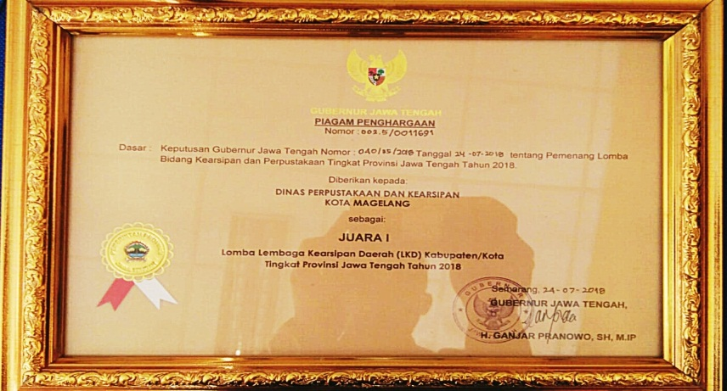
PENGHARGAAN TAHUN 2019 :
JUARA 1 LOMBA LKD (Lembaga Kearsipan Daerah) Tingkat Provinsi Jawa Tengah
PENGHARGAAN TAHUN 2019 :
JUARA HARAPAN 2 LOMBA PEMILIHAN LKD TERBAIK (Lembaga Kearsipan Daerah) Tingkat Nasional
JUARA HARAPAN 2 LOMBA PEMILIHAN ARSIPARIS TELADAN) Tingkat PROVINSI JAWA TENGAH
Juara harapan 3 Lomba Perpustakaan Umum Daerah Tk Provinsi Jawa Tengah Tahun 2019

Slide 21

PENUTUP
SEKIAN DAN TERIMAKASIH
Teriring do’a semoga Allah SWT senantiasa membimbing dan meridloi setiap langkah kita menuju perubahan yang lebih baik.
Implementasi SAKIP Kota Magelang

